Slide 1


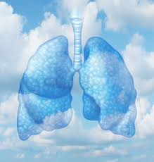


Etude sur la qualité de l’air dans le monde
Alerte et Mesure de prévention des maladies liées
Présentation :
Sangaré Mahamadou
Ludivine N’guessan
Segnindenin Oumar Coulibaly

Slide 2
Table des matières
01
02
03
04
05
06
Introduction
Problematique
Exploration des Données (EDA)
Conclusion
Classification et Prédiction
Impact et Mesures Préventives
1

Slide 3


01
Introduction
😷🫁🌫️
2

Slide 4
Introduction
En 2019, les maladies respiratoires chroniques ont causé environ 4 millions de décès, représentant un peu plus de 5 % des décès mondiaux
44 % des Maladies cardiovasculaires & infections respiratoires sont liées à la pollution
9 personnes sur 10 respirent un air pollué (OMS) dans le Monde
3

Slide 5
02
Problématiques
🚗🏭🔥🌇
4

Slide 6
Problématiques
Chaque jour, nous respirons plus de 15000 litres d'air... mais que contient réellement cet air ?
Facteurs de pollution (Causes)
Impacts sur la santé humaine
Solutions
5

Slide 7
03
Exploration des Données
📊📍🧪📉
6

Slide 8
Présentation des Données
31 Villes
21 Pays
6 Polluants
4 Continents
7

Slide 9
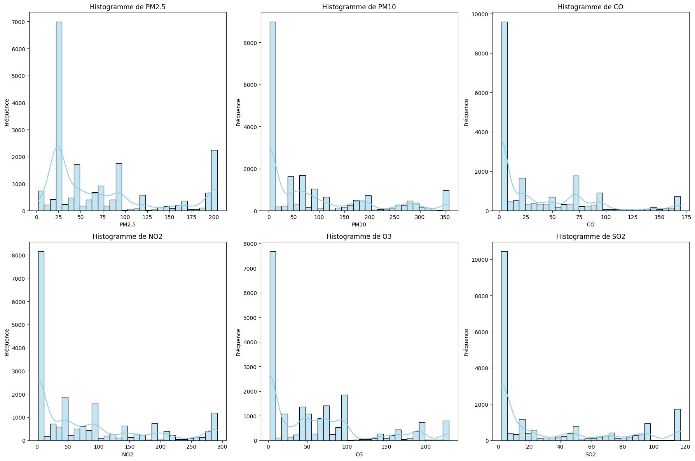
Distribution des polluants
Venus
Neptune
Venus has extremely high temperatures
Neptune is the farthest planet from the Sun
Mercury
Saturn
Jupiter
Mercury is the closest planet to the Sun
Saturn is a gas giant with several rings
Jupiter is the biggest planet of them all
8

Slide 10
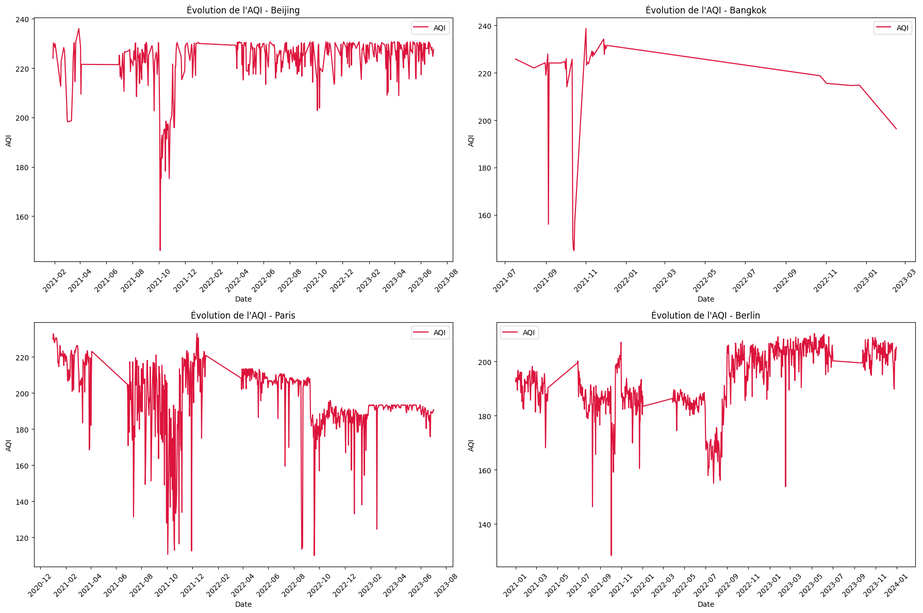
L’évolution de AQI dans les 4 villes les plus polluées (selon AQI moyen)
9

Slide 11
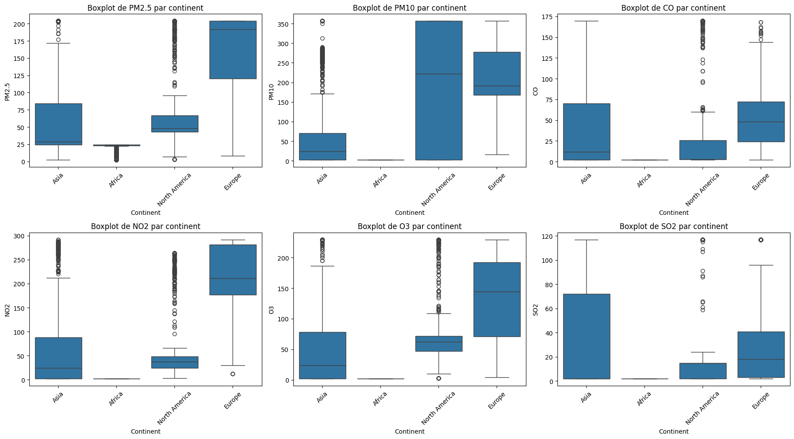
Comparaison par continent
10

Slide 12
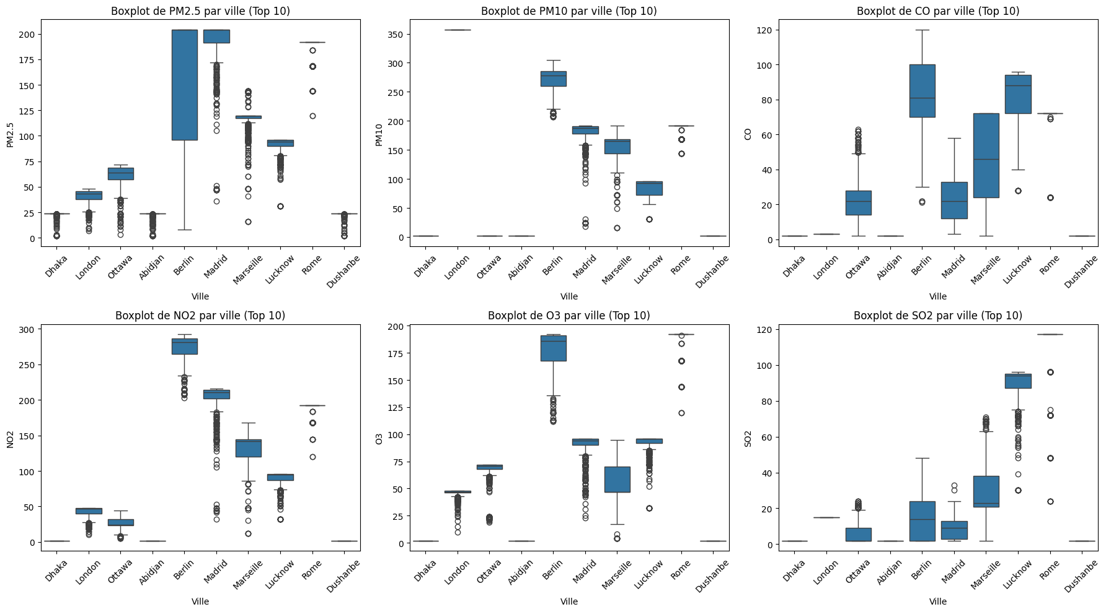
Comparaison par ville
11

Slide 13
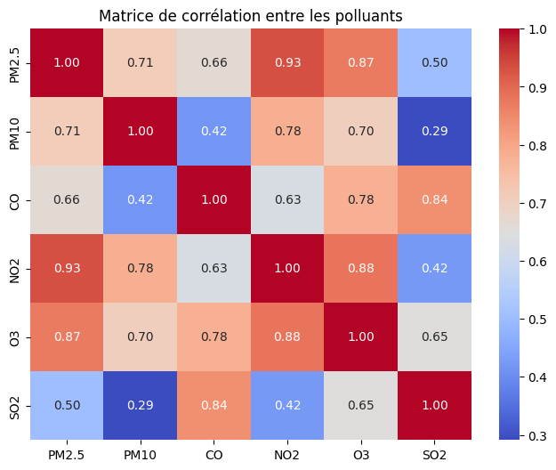
Matrice de corrélation
12

Slide 14
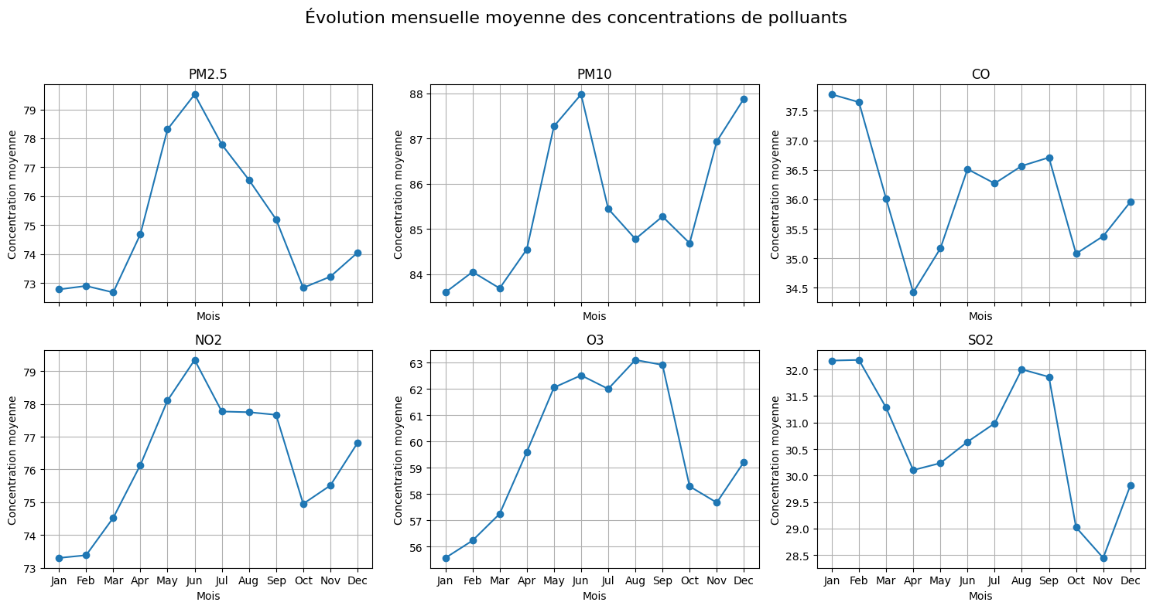
Evolution mensuelle des polluants
13

Slide 15
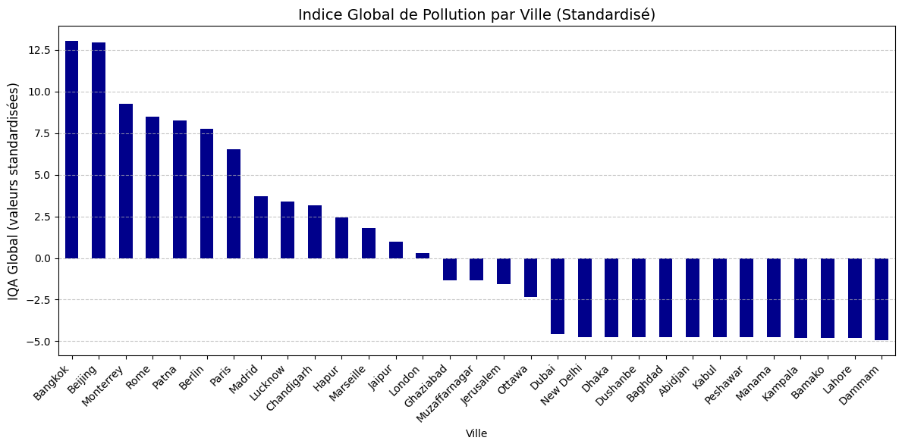
Représentation de l’Indice Global de chaque ville
14

Slide 16
04
Classification et Prédiction
15

Slide 17
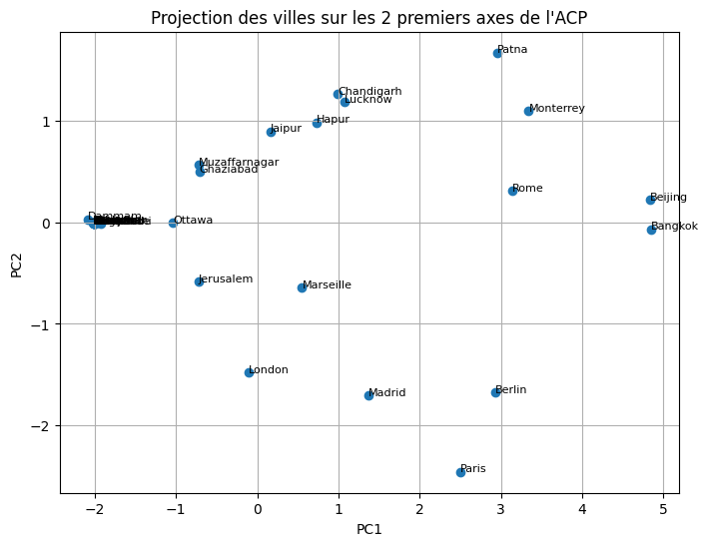
ACP ( Analyse en Composante Principe)
16

Slide 18
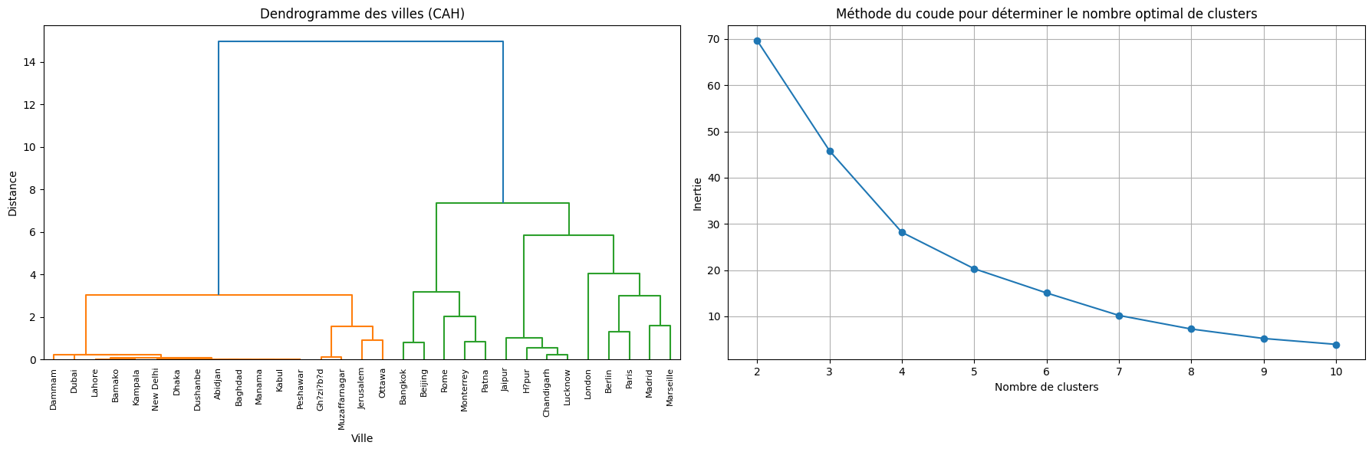
Classification Ascendante Hiérarchique (CAH)
Courbe de Coude
Venus
Neptune
Venus has extremely high temperatures
Neptune is the farthest planet from the Sun
Mercury
Saturn
Jupiter
Mercury is the closest planet to the Sun
Saturn is a gas giant with several rings
Jupiter is the biggest planet of them all
17

Slide 19
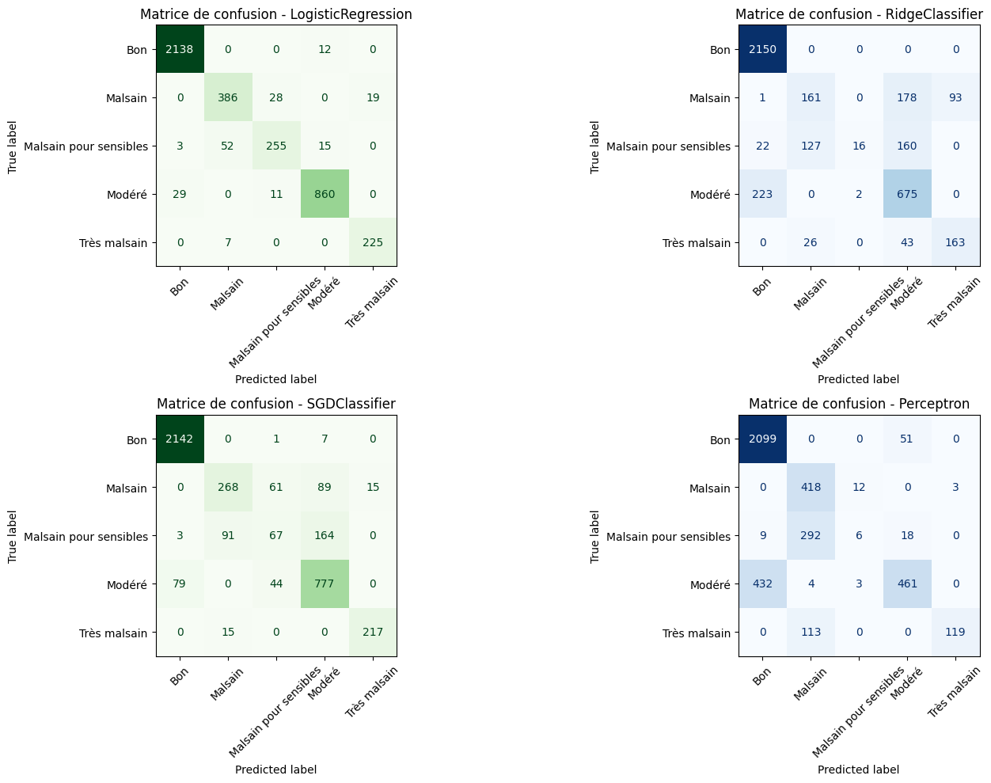
Matrice de confusion des 4 modèles
18

Slide 20
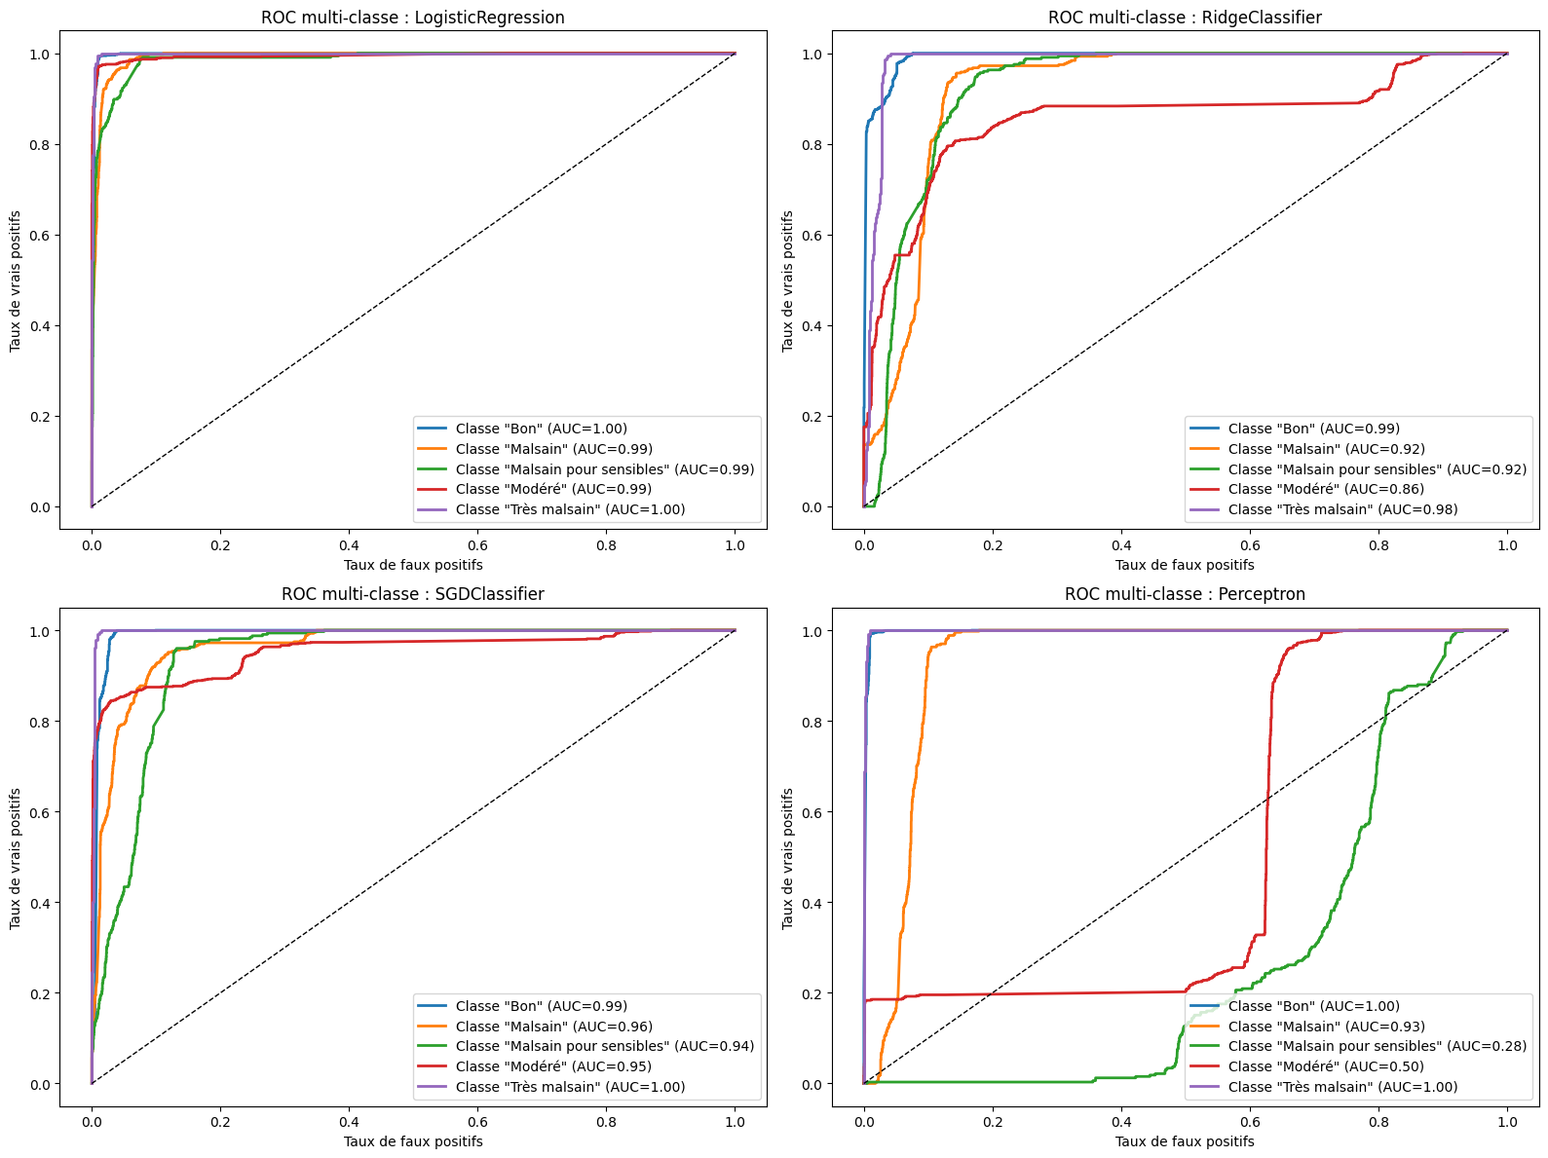
Courbe ROC et AIC
13

Slide 21
05
Impact et Mesures Préventives
20

Slide 22
Impact de la Pollution
Polluant | Effets sur la santé humaine | Effets sur les animaux | Effets sur la végétation / environnement
PM2.5 | - Troubles respiratoires- Maladies cardiovasculaires- Cancer des poumons | - Inflammation pulmonaire- Stress oxydatif | - Dépôt sur feuilles limitant la photosynthèse
PM10 | - Irritation des yeux, nez, gorge- Asthme aggravé | - Dommages respiratoires semblables aux humains | - Encrassement des stomates, réduction de la croissance
NO₂ | - Bronchite chronique- Baisse de la fonction pulmonaire | - Irritation nasale- Réduction de la fertilité | - Diminution de la croissance des plantes
SO₂ | - Crises d’asthme- Irritation respiratoire | - Problèmes respiratoires- Réduction des performances | - Pluies acides- Jaunissement et chute des feuilles
O₃ | - Toux, gêne thoracique- Diminution de la capacité pulmonaire | - Inflammation des poumons | - Taches foliaires- Vieillissement accéléré des plantes
CO | - Empoisonnement (hypoxie)- Troubles neurologiques | - Détresse cellulaire- Problèmes cardiovasculaires | - Peu d'effet direct, mais affecte indirectement la faune
21

Slide 23
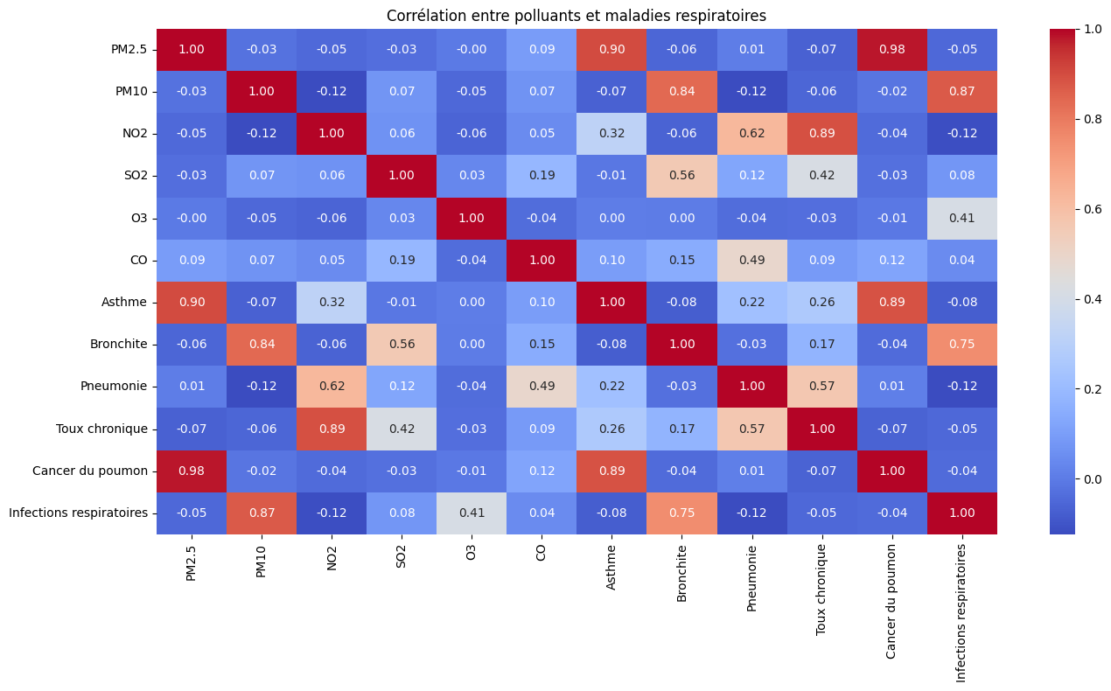
Impact de la Pollution
22

Slide 24
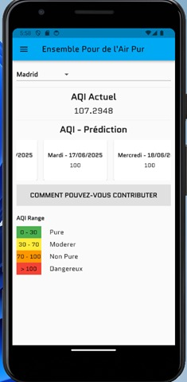
Mesures Préventives
23

Slide 25

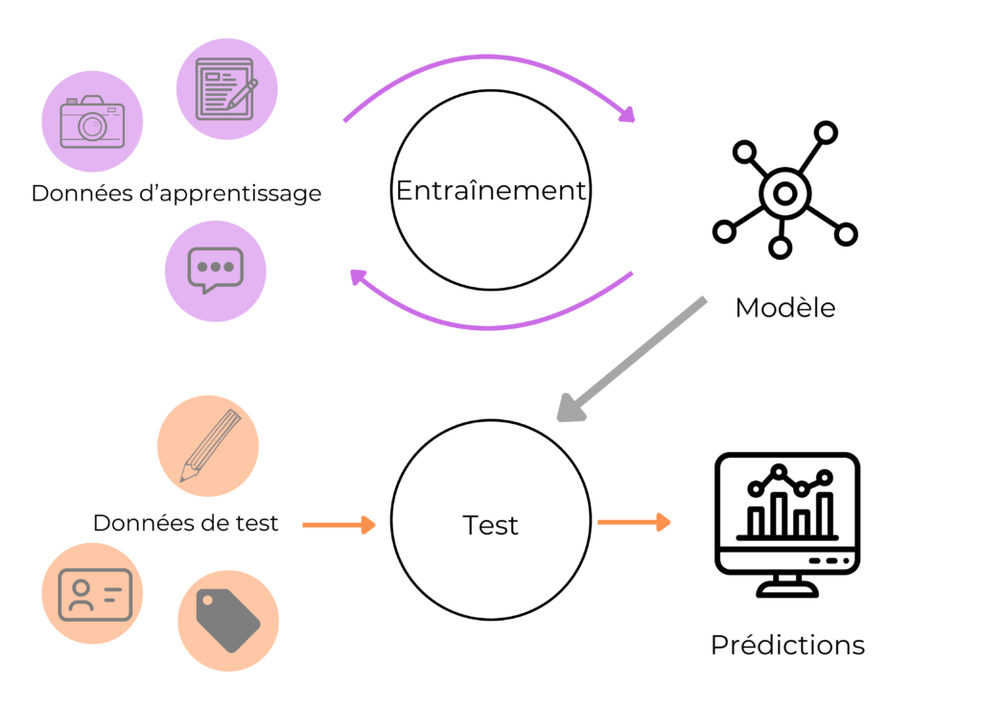


Technologies
24

Slide 26
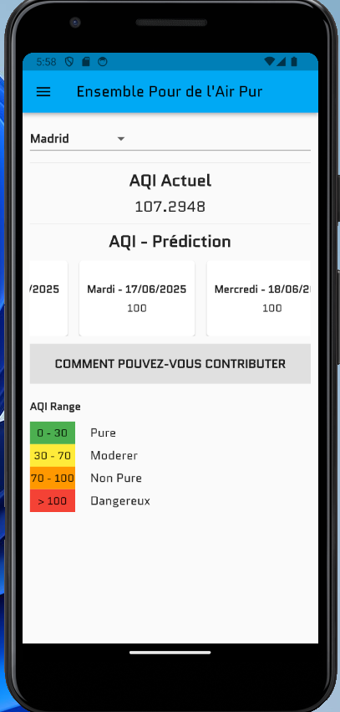
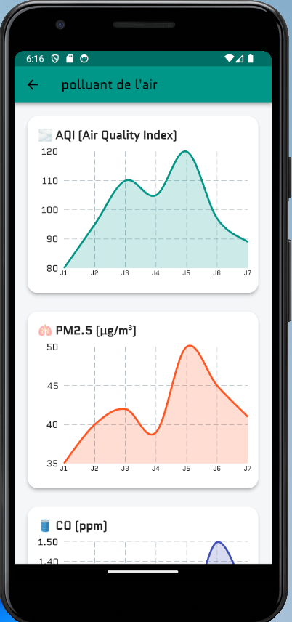
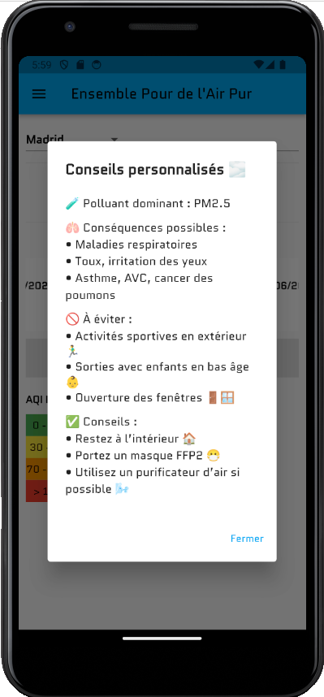
AirPur
25

Slide 27
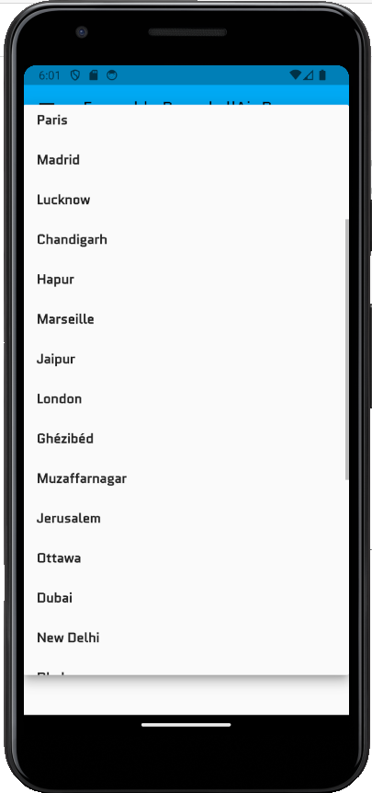
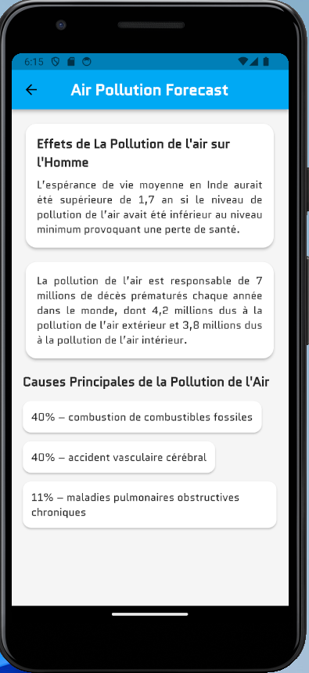
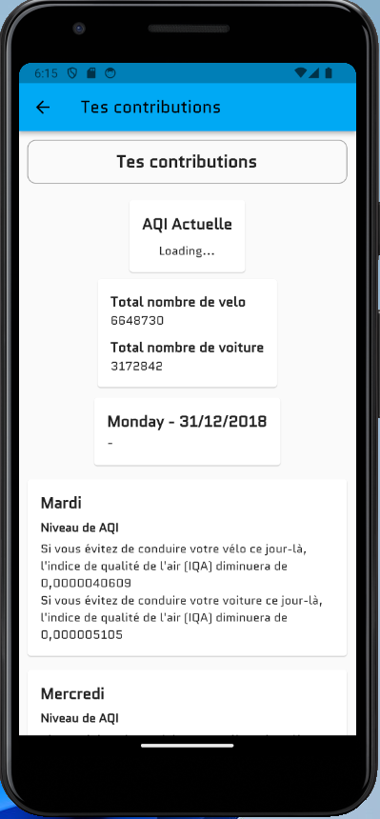
AirPur
26

Slide 28
06
Conclusion
27

Slide 29
Remarques
Questions
Suggestions
29

